Slide 1
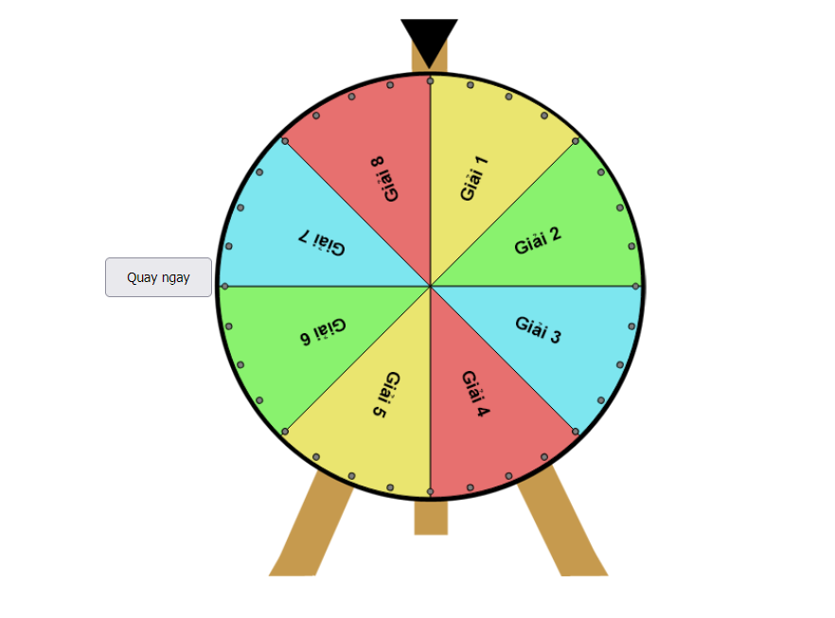
Đề tài:
GAME VÒNG QUAY MAY MẮN
Giáo viên hướng dẫn: Bùi Dương Thế
Nhóm 10 - Thành viên:
2331120013 – Huỳnh Thiện Nhân
2331121007 - Bùi Đình Chiến
2431122003 - Nguyễn Vương Tâm
2331121056 - Bùi Thị Thảo Nguyên
2431121029 - Trương Huỳnh Viên

Slide 2
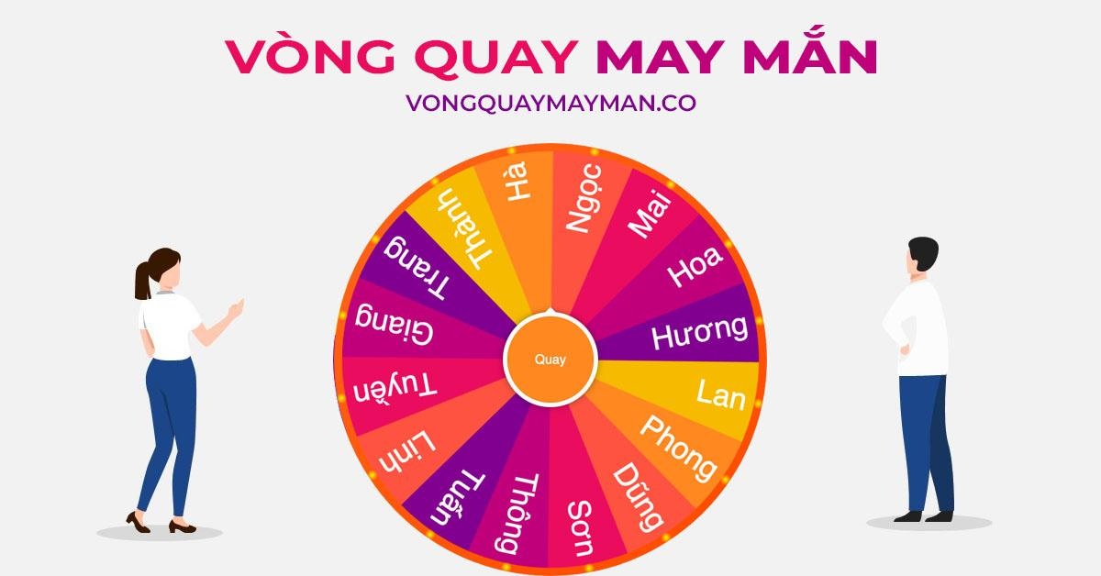
Giới thiệu về vòng quay may mắn
Dự án "Vòng quay may mắn" là một ứng dụng đơn giản trên nền tảng website HTML, cho phép người chơi tham gia quay số để trúng thưởng.
Đây là một giải pháp thú vị giúp tạo sự hào hứng cho người tham gia, đặc biệt phù hợp với các chương trình khuyến mãi, sự kiện hoặc hoạt động giải trí trực tuyến.
Ứng dụng đảm bảo rằng mỗi người chơi đều có cơ hội trúng thưởng, với cơ chế có thể kiểm soát được kết quả quay.

Slide 3

Mục tiêu của dự án
Dự án hướng đến việc tạo ra một công cụ quay số có hai chế độ hoạt động:
Chế độ ngẫu nhiên: Vòng quay dừng tại một giải thưởng bất kỳ.
Chế độ có kiểm soát: Quản trị viên có thể chỉ định người chơi nào sẽ trúng giải nào.
Một điểm quan trọng của ứng dụng là đảm bảo 100% người chơi đều trúng thưởng, tránh trường hợp người chơi không nhận được bất kỳ phần quà nào.

Slide 4
Quy trình thực hiện
Thiết kế giao diện: Xây dựng một giao diện trực quan, dễ sử dụng, mô phỏng một vòng quay thực tế.
Lập trình chức năng quay số: Viết mã JavaScript để vòng quay hoạt động theo cơ chế ngẫu nhiên hoặc theo chỉ định.
Kiểm thử và hoàn thiện: Chạy thử nhiều lần để kiểm tra tính chính xác và tính ổn định của ứng dụng.
Giao diện ứng dụng thực tế

Slide 5
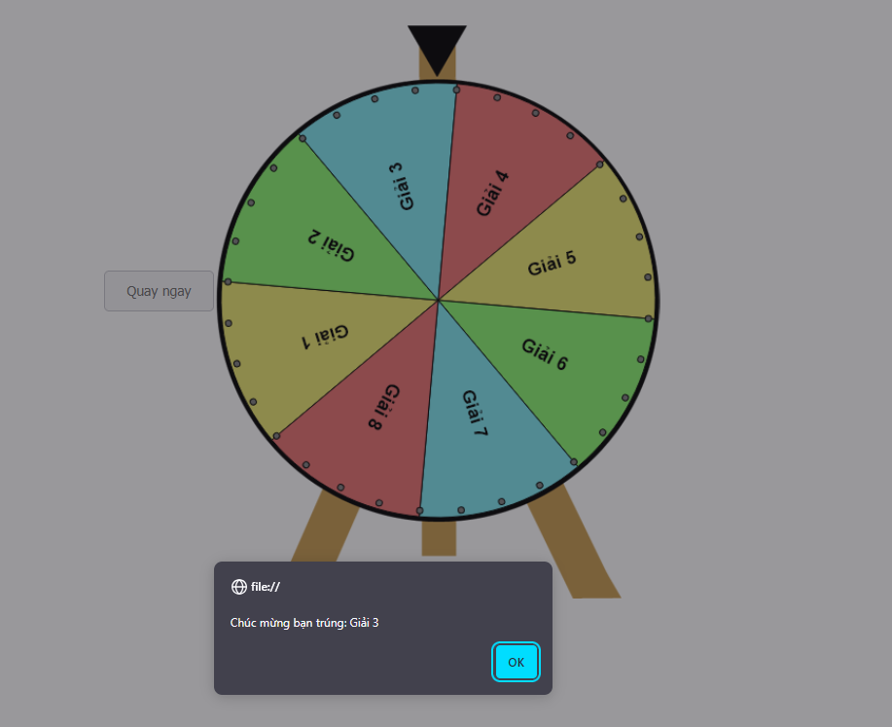
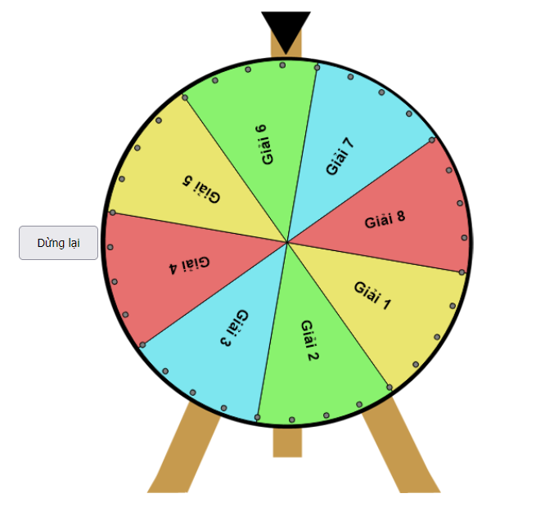
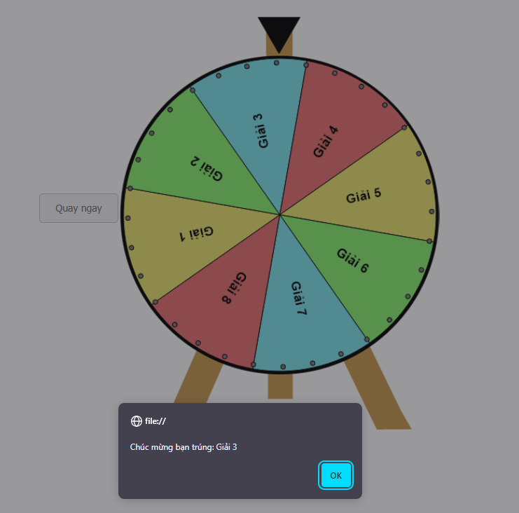
Kết quả đạt được
Hoàn thành giao diện vòng quay với tám phần quà có thể trúng thưởng.
Tích hợp hai chế độ quay: ngẫu nhiên và theo chỉ định.
Đảm bảo mỗi lượt quay luôn có giải thưởng, không có trường hợp "trắng tay".
Giao diện trúng thưởng thực tế
Giao diện quay nếu bấm dừng mới dừng để gây hứng thú cho người chơi
Giao diện quay chỉ được trúng giải 3

Slide 6
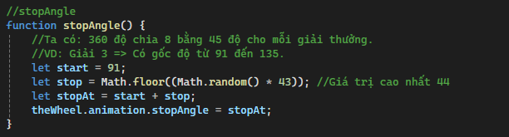
Kết quả đạt được
Trúng chỉ định, chỉ cho người chơi quay trúng được giải 3 từ gốc 91 độ đến 134 độ để đảm bảo kiểm soát được số lượng giải thưởng hoặc theo các yêu cầu khác của công ty khi cần
Giao diện quay chỉ được trúng giải 3

Slide 7
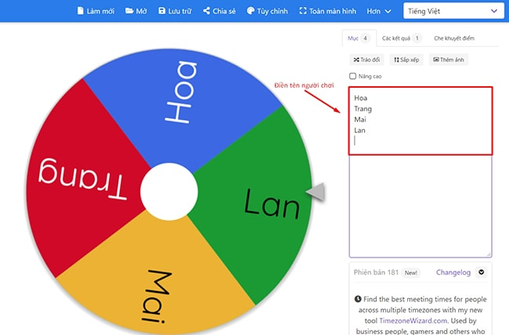

Hạn chế của dự án
Dự án vẫn còn một số hạn chế cần được cải thiện trong tương lai, bao gồm:
Chưa tích hợp hình ảnh minh họa cho các phần quà.
Chưa có chức năng loại bỏ giải thưởng sau khi đã trúng.
Chưa phân loại giải thưởng theo các cấp độ khác nhau như giải đặc biệt, giải nhất, giải khuyến khích,...

Slide 8
Định hướng phát triển
Dự án sẽ tiếp tục được cải tiến với các tính năng mở rộng như:
Bổ sung hình ảnh cho từng giải thưởng để tăng tính trực quan.
Hỗ trợ tính năng nhập tên người chơi và hiển thị tên trên vòng quay.
Thêm chế độ loại bỏ giải thưởng đã trúng để tránh trùng lặp.
Mở rộng khả năng tùy chỉnh giải thưởng và thiết lập số lượng phần quà có hạn.

Slide 9
Câu hỏi thảo luận
Câu 1. Điều gì quyết định kết quả của vòng quay may mắn?
A. Người chơi bấm nút quay mạnh hay nhẹ
B. Hệ thống tính toán dựa trên thuật toán
C. Thời gian chơi trong ngày
D. Số lần quay trước đó của người chơi
Đáp án: B

Slide 10
Câu 2: Game vòng quay may mắn thường sử dụng thuật toán nào để đảm bảo tính ngẫu nhiên?
A. Random() hoặc RNG (Random Number Generator)
B. Thuật toán tìm kiếm nhị phân
C. Giải thuật đệ quy
D. AI dự đoán kết quả
Đáp án: A

Slide 11
Câu 3: Làm thế nào để tăng sự hấp dẫn cho game vòng quay may mắn?
A. Thêm hiệu ứng âm thanh, hình ảnh sinh động
B. Giới hạn số lần quay mỗi ngày ở mức tối thiểu
C. Không hiển thị phần thưởng để tạo sự bất ngờ
D. Chỉ cho phép một người chơi duy nhất mỗi ngày
Đáp án: A

Slide 12
Câu 4: Một trong những yếu tố quan trọng giúp vòng quay hoạt động mượt mà trên website là gì?
A. Giao diện đồ họa đẹp mắt nhưng không cần tối ưu hiệu suất.
B. Sử dụng hiệu ứng động nhưng không cần kiểm tra lỗi
C. Tối ưu thuật toán quay số và hiệu suất xử lý dữ liệu
D. Chạy vòng quay dựa trên dữ liệu có sẵn thay vì ngẫu nhiên
Đáp án: C

Slide 13
Câu 4: Một trong những yếu tố quan trọng giúp vòng quay hoạt động mượt mà trên website là gì?
A. Giao diện đồ họa đẹp mắt nhưng không cần tối ưu hiệu suất.
B. Sử dụng hiệu ứng động nhưng không cần kiểm tra lỗi
C. Tối ưu thuật toán quay số và hiệu suất xử lý dữ liệu
D. Chạy vòng quay dựa trên dữ liệu có sẵn thay vì ngẫu nhiên
Đáp án: C

Slide 14
Câu 5: Vòng quay may mắn có thể ứng dụng vào những lĩnh vực nào sau đây?
A. Chỉ dùng để chơi game giải trí
B. Quản lý hệ thống bán hàng và khuyến mãi
C. Dùng để lập trình hệ thống điều khiển tự động
D. Chỉ sử dụng cho các website thương mại điện tử
Đáp án: B

